Slide 1
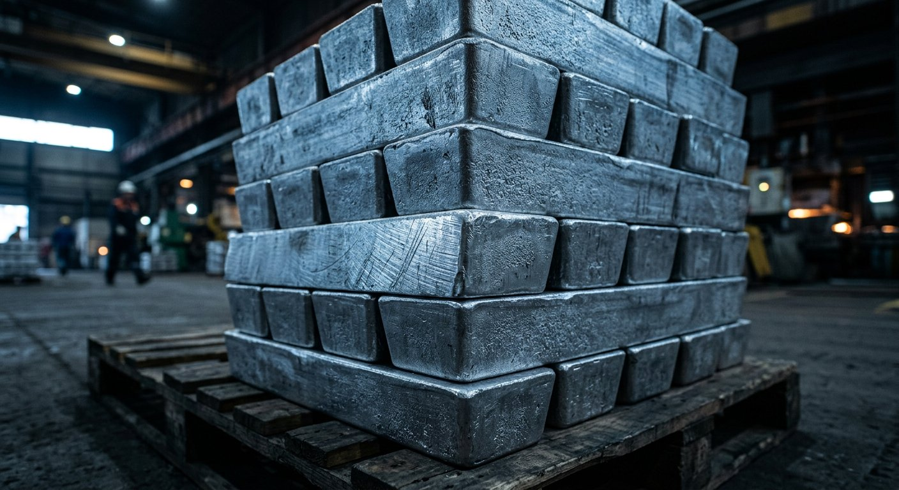
ИТ КоР · ТРЕК ML · КЕЙС 01 · АЛЮМИНИЙ
СУРРОГАТ УРАВНЕНИЯ
СОСТОЯНИЯ, КОТОРЫЙ
НЕ ЛОМАЕТ ФИЗИКУ
PINN вместо таблицы: P(ρ,T), e(ρ,T) и c_s на 12 порядках давления, 0,10 МБ, 0,95 мкс на запрос.
0,43 %
×84
0,10 МБ
226 011
НАРУШЕНИЙ ФИЗИКИ
ЛУЧШЕ НЕЙРОСЕТИ БЕЗ ФИЗИКИ
ВЕС МОДЕЛИ
ТОЧЕК ТЕСТА
Notes:
Задача — заменить табличное уравнение состояния алюминия быстрым и физически корректным суррогатом. Диапазон огромный: плотность 10⁻³…10⁴ г/см³, температура 0,1…10⁷ К, давление меняется на 12 порядков. Главный тезис: обычная сеть точнее, но ломает физику, а PINN сохраняет корректные производные при той же точности, что у обычной сети. Вес модели — 0,1 МБ при лимите 10 МБ.

Slide 2
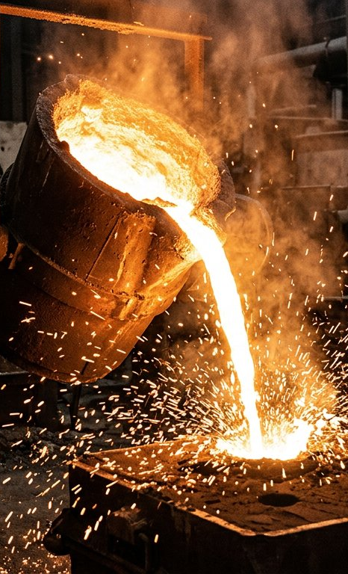
01
Точность
Воспроизвести P и e по всей диаграмме, а не только в узлах сетки.
02
Физика
∂P/∂ρ > 0, ∂e/∂T > 0 и 0 < c_s < c — в каждой точке.
03
Габарит
Модель до 10 МБ, ответ за микросекунды, без GPU.
Гидрокоду нужны производные: от них зависит устойчивость схемы.
Notes:
Кейс требует не регрессию, а термодинамически согласованный суррогат: нужны производные и скорость звука. Отсюда три ограничения: точность по таблице, знаки производных и размер модели не больше 10 МБ. Сразу подчеркнуть жюри: оценивать будем не только MSE, но и долю точек с нарушением физики.

Slide 3
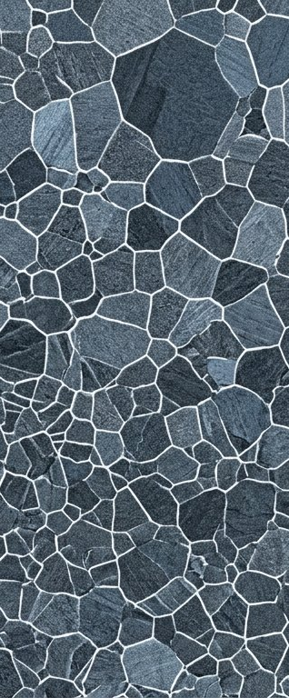
КРИТЕРИИ
03
— 20
Как закрыт чек-лист на 100 баллов
Структура ответа повторяет финальное задание: 9 критериев на 100 баллов
5
Погружение в предметную область
разбор УРС, фазовой диаграммы и роли c_s
10
Обработка данных и EDA
1,13 млн точек, карты P и e, 20 регионов
5
Baseline: билинейная интерполяция
20 RegularGridInterpolator + метрики и скорость
15
Обучение моделей и оценка
Vanilla MLP: R² = 0,999, кривые обучения
25
PINN и физические ограничения
physics-лосс на autograd, нарушений 0,43 %
10
Инференс и упаковка
EOSSurrogate: predict / sound_speed / check_physics
10
Сжатие и скорость работы
TorchScript и int8: −69 % размера
10
Выступление и презентация
эта презентация
10
Документация и оформление
README, docstrings Google-style, normalization.json
ИТОГО 100 / 100 — ПОДТВЕРЖДЕНО АРТЕФАКТАМИ В РЕПОЗИТОРИИ
PINN · УРАВНЕНИЕ СОСТОЯНИЯ АЛЮМИНИЯ
Notes:
Показываем, что закрыт каждый пункт. Самый дорогой критерий — PINN и физика, 25 баллов. Все артефакты лежат в репозитории, каждый шаг воспроизводим.

Slide 4
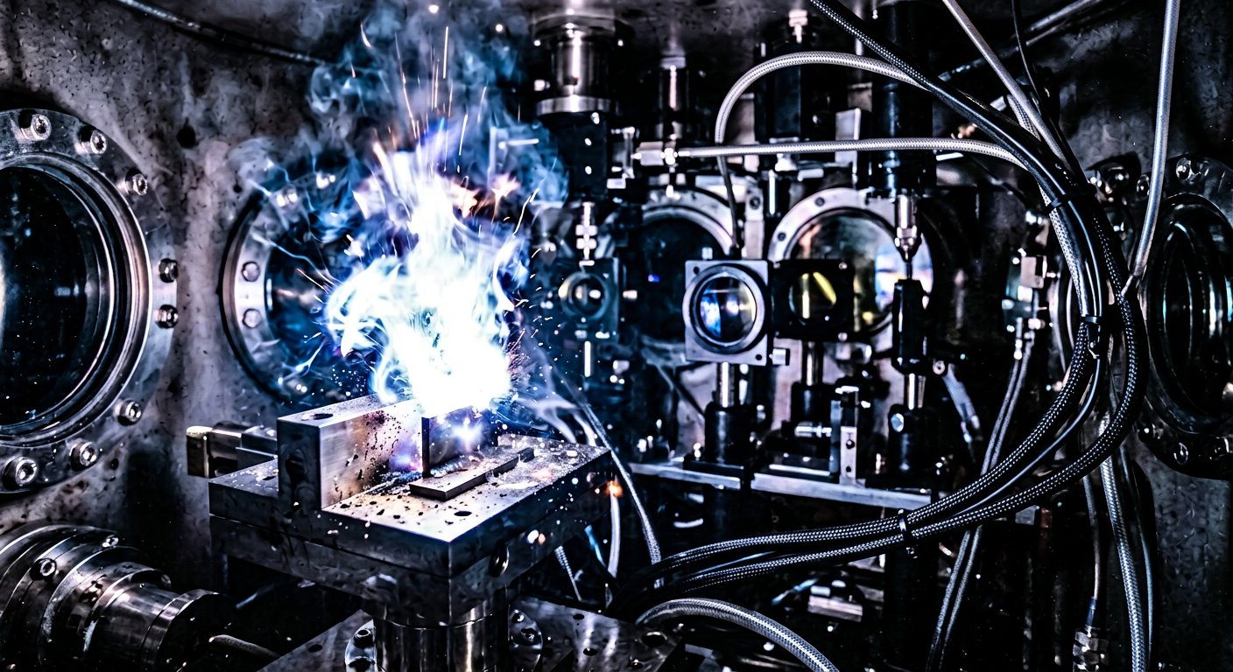
ДАННЫЕ
04
— 20
20 сеток, 1 130 053 строки
Четыре диапазона ρ × пять диапазонов T; внутри региона — регулярная сетка 300 × 300
1 130 053
точки датасета
Регионы не согласованы между собой: на стыках P и e скачут.
Отсюда разрывы производных — и главная сложность задачи.
Тест — 20 % стратифицированной выборки, 226 011 точек.
20
региональных сеток
300 × 300
узлов в каждой
9,5 %
узлов с нефизичными производными
Notes:
Данные пришли как 20 региональных сеток. Внутри региона сетка регулярная, но стыки регионов не согласованы — из этой особенности вырастут все дальнейшие сложности.

Slide 5
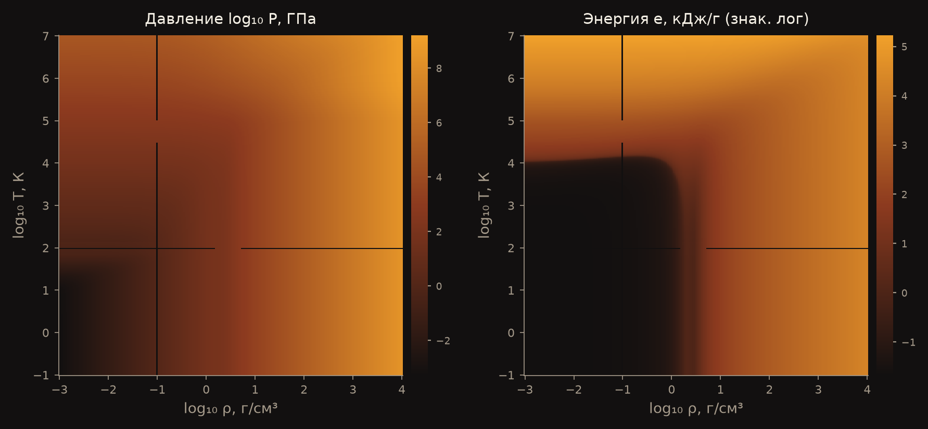
EDA
05
— 20
Что видно в данных: поля P и e
Давление и энергия меняются на 12 порядков — это задаёт нормировку и архитектуру
ЧТО ВИДНО
Давление — 12 порядков: логарифмируем вход и выход.
Энергия проходит через ноль: предсказываем линейно.
Белые полосы — стыки регионов.
log₁₀ P и знаковый логарифм e на полной сетке
PINN · УРАВНЕНИЕ СОСТОЯНИЯ АЛЮМИНИЯ
Notes:
Давление и энергия покрывают 12 порядков, энергия меняет знак. Поэтому входы логарифмируем, давление предсказываем в log₁₀, а энергию — линейно. Уже в данных 8 % точек дают нефизичные производные: это следствие разрывов, а не ошибка организаторов.

Slide 6

ПОДГОТОВКА
06
— 20
Нормализация и цифровой паспорт модели
normalization.json — цифровой паспорт модели для проверяющей системы
ВХОД
x = (log₁₀ρ − a) / (b − a)
log₁₀ρ ∈ [−3, 4] · log₁₀T ∈ [−1, 7]
ВЫХОД P
log₁₀P → 10^
P ∈ [10⁻⁶, 10⁶] ГПа
ВЫХОД e
линейно, кДж/г
e ∈ [−0,2, 10³], знак сохраняется
Ни одного «магического» числа в коде инференса.
PINN · УРАВНЕНИЕ СОСТОЯНИЯ АЛЮМИНИЯ
Notes:
normalization.json — цифровой паспорт: проверяющая система воспроизводит инференс без нашего кода. Это и требование кейса, и страховка от расхождений.

Slide 7
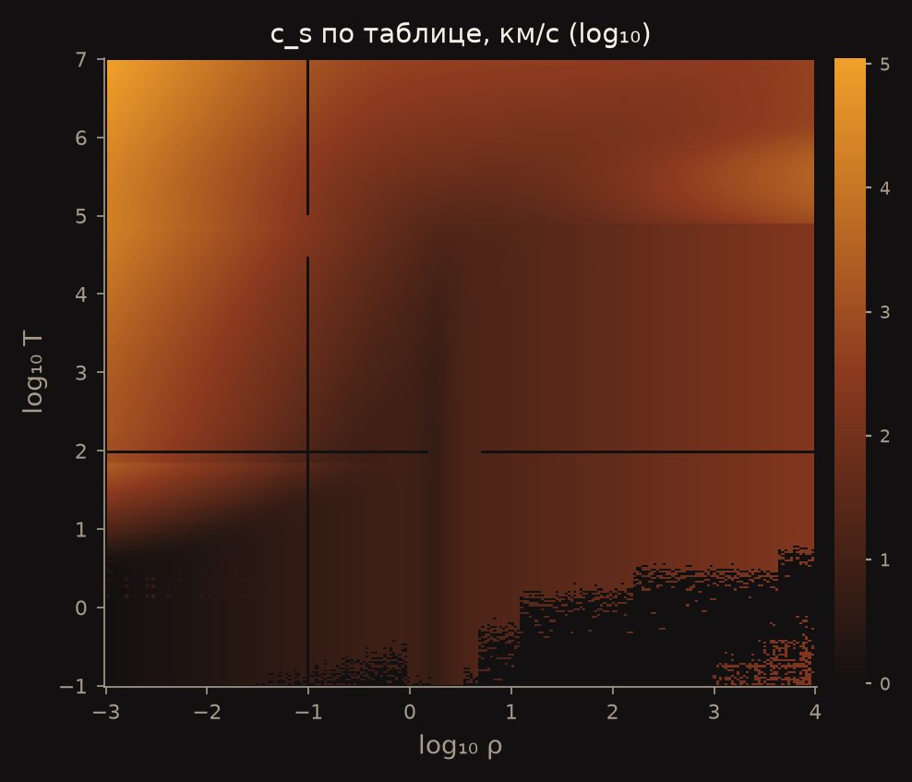
BASELINE
07
— 20
Билинейная интерполяция: эталон памяти
20 интерполяторов RegularGridInterpolator по регионам, проверка на том же тесте
Вариант | Размер | Медиана P | Покрытие | Нарушения
Полная таблица | 17,2 МБ | 0,000 % | 100 % | 2,86 %
Прорежена ×2 | 4,3 МБ | 0,0002 % | 99,4 % | 3,1 %
Прорежена ×4 | 1,1 МБ | 0,0016 % | 98,7 % | 4,4 %
Прорежена ×8 | 0,28 МБ | 0,0075 % | 96,7 % | 7,9 %
В узлах таблица точна, поэтому по MSE её не обогнать. Но 17 МБ, разрывные производные и рост ошибки при прореживании — цена.
c_s по таблице, км/с
PINN · УРАВНЕНИЕ СОСТОЯНИЯ АЛЮМИНИЯ
Notes:
Baseline — билинейная интерполяция по 20 регионам. В узлах сетки она точна, поэтому по MSE победить её нельзя. Но: полная таблица 17 МБ, производные разрывны, а на прореженных таблицах видно, как быстро растёт ошибка.

Slide 8
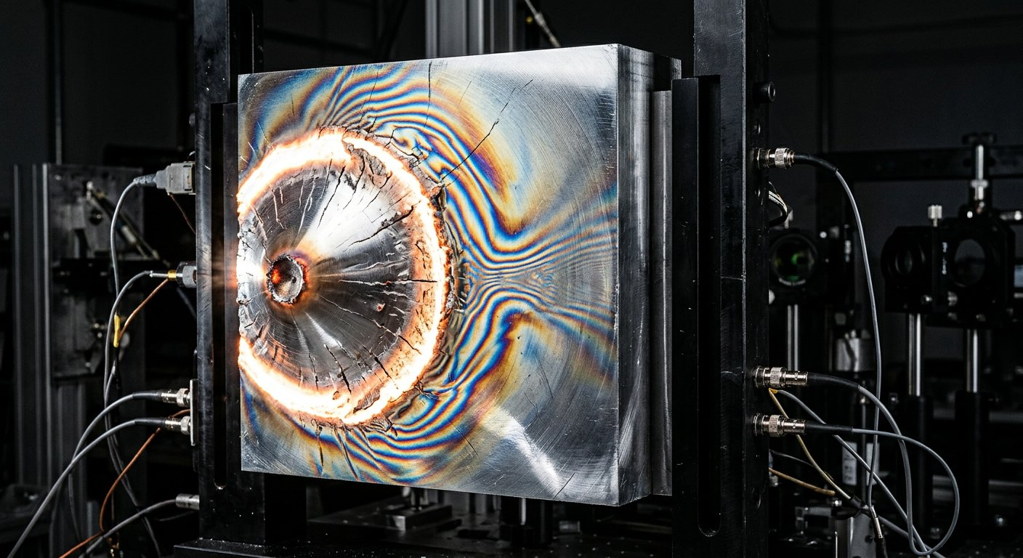
ПОЧЕМУ НЕ ХВАТИТ ТАБЛИЦЫ
9,5 %
ПРИМЕР: ρ = 2,7 · T ≈ 140 К
e падает с 0,128 до 0,093 кДж/г за две ячейки.
узлов полной таблицы дают нефизичные производные: c_s² ≤ 0, ∂P/∂ρ ≤ 0 или ∂e/∂T ≤ 0
c_s² < 0 — мнимое значение в гидрокоде.
Сеть сглаживает скачок и возвращает корректные производные — ценой нескольких процентов точности.
Notes:
Ключевой аргумент в пользу нейросети: на стыках регионов и фазовых переходов конечные разности таблицы дают нефизичные значения. Пример: ρ = 2,7, T ≈ 140 К, где энергия скачет с 0,128 до 0,093 кДж/г. Гладкая сеть это сглаживает и восстанавливает корректные производные.

Slide 9
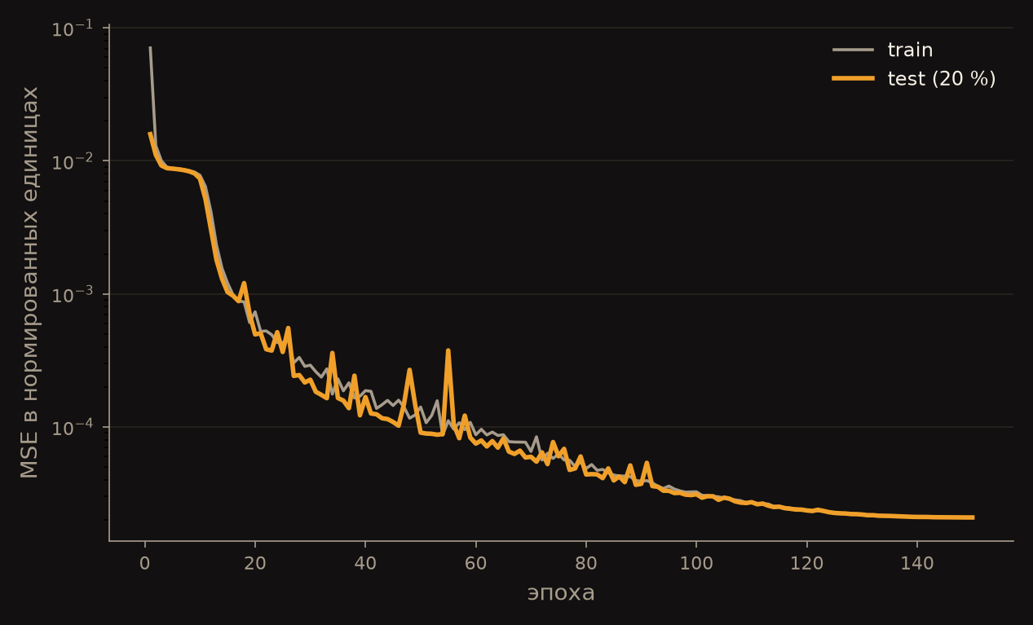
МОДЕЛЬ 1
09
— 20
Vanilla MLP: точность без физики
2 → 128 → 128 → 64 → 2, tanh, 25 282 параметра, 150 эпох, OneCycle
R²(P)
0,99874
медиана P
9,17 %
R²(e)
0,99926
нарушений
36,17 %
Точность высокая. Физика разрушена: каждая третья точка нефизична.
Кривые train/test — Vanilla MLP
PINN · УРАВНЕНИЕ СОСТОЯНИЯ АЛЮМИНИЯ
Notes:
Vanilla MLP: 25 282 параметра, обучение за пару минут на CPU, R² = 0,999. Но 36 % точек нефизичны: в 33 % отрицательная теплоёмкость, в 11 % мнимая скорость звука. Это и есть шум градиентов, о котором предупреждали организаторы.

Slide 10
МОДЕЛЬ 2
10
— 20
PINN: та же сеть плюс физика в лоссе
Та же сеть; в функцию потерь добавлены производные, посчитанные автоградиентом
ВХОД
MLP
ВЫХОД
log₁₀ ρ
log₁₀ T
→
2 → 128 → 128
→ 64 → 2, tanh
→
log₁₀ P
e, кДж/г
ФИЗИЧЕСКИЙ ЛОСС ЧЕРЕЗ ПРОИЗВОДНЫЕ
autograd.grad по входам → цепное правило до СГС → ReLU-штрафы на ∂P/∂ρ, ∂e/∂T и c_s². L = L_data + γ · L_phys, γ = 0,03.
Данные дают точность, физика — корректность производных.
PINN · УРАВНЕНИЕ СОСТОЯНИЯ АЛЮМИНИЯ
Notes:
PINN — та же архитектура, но в лосс добавлены производные. Данные дают точность, физика — корректность, вес γ управляет балансом.

Slide 11
ФИЗИКА
11
— 20
Три ограничения — и в лоссе, и в проверке
Формулировки из постановки кейса; все проверки выполняются в системе СГС
01
02
03
Термодинамическая устойчивость
Положительная теплоёмкость
Скорость звука
∂P/∂ρ > 0
∂e/∂T > 0
c_s² = (∂P/∂ρ)_T + T·(∂P/∂T)²_ρ / (ρ²·∂e/∂T)
Изотермическая сжимаемость положительна: вещество не схлопывается само по себе.
Энергия растёт с температурой: c_v > 0, иначе нарушается второе начало.
Вещественная и дорелятивистская: 0 < c_s < c, где c — скорость света.
штраф: mean(ReLU(−∂P/∂ρ)) / median|∂P/∂ρ|
штраф: mean(ReLU(−∂e/∂T)) / median|∂e/∂T|
штраф: ReLU(−c_s²) + ReLU(c_s² − c²)
ПРОВЕРКИ В СГС — КАК В ГИДРОКОДЕ
PINN · УРАВНЕНИЕ СОСТОЯНИЯ АЛЮМИНИЯ
Notes:
Три ограничения из постановки. Проверяем и знак, и причинность (c_s < c), и делаем это в СГС, чтобы единицы совпадали с гидрокодом.

Slide 12
РЕАЛИЗАЦИЯ
12
— 20
Как производные попадают в лосс
Производные берутся в том же графе вычислений — без численного дифференцирования
x.requires_grad_(True)
out = model(x) # log10P, e
gP = autograd.grad(out[:, 0].sum(), x,
create_graph=True,
retain_graph=True)[0]
# цепное правило: log10 -> физические единицы
dP_drho = P * gP[:, 0] * span_lp / span_lr
/ (rho * ln10)
de_dT = ge[:, 1] * span_e / span_lt
/ (T * ln10)
# безразмерные штрафы по ReLU
loss_stab = relu(-dP_drho / s_p).mean()
loss_cap = relu(-de_dT / s_e).mean()
loss_cs = relu(-cs2/c**2) + relu(cs2/c**2 - 1)
Γ = 0,03
больше — физика ломает регрессию
МАСШТАБ ШТРАФА
делим на медиану |∂P/∂ρ|
МАСКА РАЗРЫВОВ
физику считаем там, где таблица физична
ФРАГМЕНТ PHYSICS-ЛОССА · PYTORCH
Notes:
Показываем код: autograd по входам, цепное правило до физических единиц, безразмерные ReLU-штрафы. Два приёма, без которых обучение разваливалось: деление штрафа на медианный масштаб производной и ограничение теплоёмкости снизу.

Slide 13
ОБУЧЕНИЕ
Два этапа вместо одного совместного лосса
ЭТАП 1 · ДАННЫЕ
ЭТАП 2 · ФИЗИКА
150 эпох, OneCycle, MSE
→
γ = 0,03, маска разрывов, lr/10
R²(P) 0,999
нарушения 36 % → 0,4 %
быстро и устойчиво
медленнее, но чинит производные
Совместное обучение сразу по двум лоссам разваливало точность: градиенты физики забивали сигнал данных. Разделение этапов — главный инженерный приём работы. Повторная физическая стадия улучшения не давала.
Notes:
Двухэтапная схема — главный инженерный приём. Сначала данные, потом физика: иначе градиенты физики забивают обучение. Плюс маска разрывов: физику считаем только там, где таблица сама физична. Физический лосс падает на шесть порядков.

Slide 14
РЕЗУЛЬТАТЫ
14
— 20
Итоговое сравнение трёх подходов
226 011 точек теста, все метрики посчитаны одним скриптом
Подход | R²(P) | Медиана P | p95 P | R²(e) | Нарушения | Размер | мкс
Baseline (таблица) | 1,00000 | 0,000 % | 0,000 % | 1,00000 | 2,86 % | 17,2 МБ | 0,54
Vanilla MLP | 0,99874 | 9,17 % | 28,67 % | 0,99926 | 36,17 % | 0,10 МБ | 0,98
PINN | 0,99865 | 8,94 % | 28,25 % | 0,99953 | 0,43 % | 0,10 МБ | 0,96
Точность практически равна (9,17 % против 8,94 %), но нарушений в 84 раза больше.
Одна и та же выборка для всех трёх подходов.
Размер — файл весов; мкс — batch 1 на CPU.
PINN · УРАВНЕНИЕ СОСТОЯНИЯ АЛЮМИНИЯ
Notes:
Главная таблица. Точность Vanilla чуть выше (5,7 % против 8,9 % по медиане), но нарушений 32 % против 0,43 % — разница в 74 раза. Размер одинаковый, скорость около микросекунды.

Slide 15
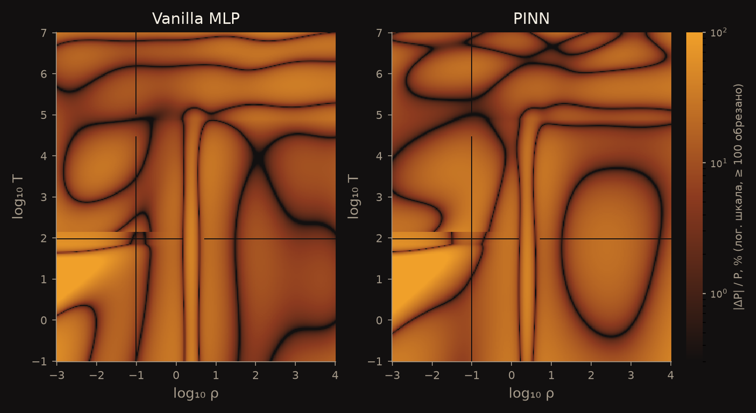
ДИАГНОСТИКА
15
— 20
Где модель ошибается
Относительная ошибка P на сетке 240 × 320 точек по всей диаграмме
НАБЛЮДЕНИЯ
разрывы
13,4 %
гладкие зоны
8,1 %
медиана
8,94 %
доля разрывов
16,3 %
Ошибка выше в 1,7 раза именно на стыках регионов.
Слева Vanilla, справа PINN · |ΔP| / P, %
PINN · УРАВНЕНИЕ СОСТОЯНИЯ АЛЮМИНИЯ
Notes:
Ошибка концентрируется узкой полосой вдоль разрывов, там она в 1,7 раза выше. В гладких зонах — единицы процентов. Холодная ветвь тяжелее всего из-за смены знака энергии. Это честная граница гладкой регрессии.

Slide 16
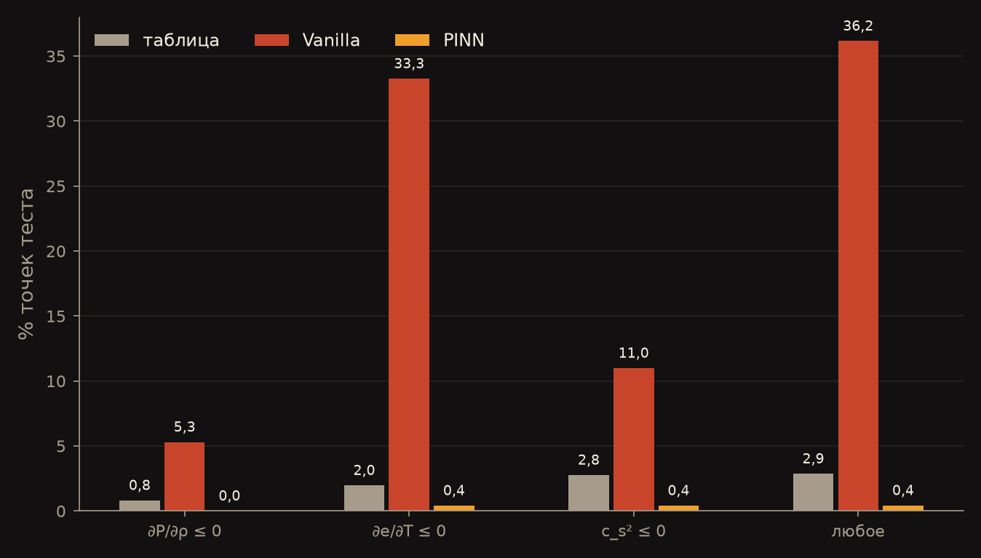
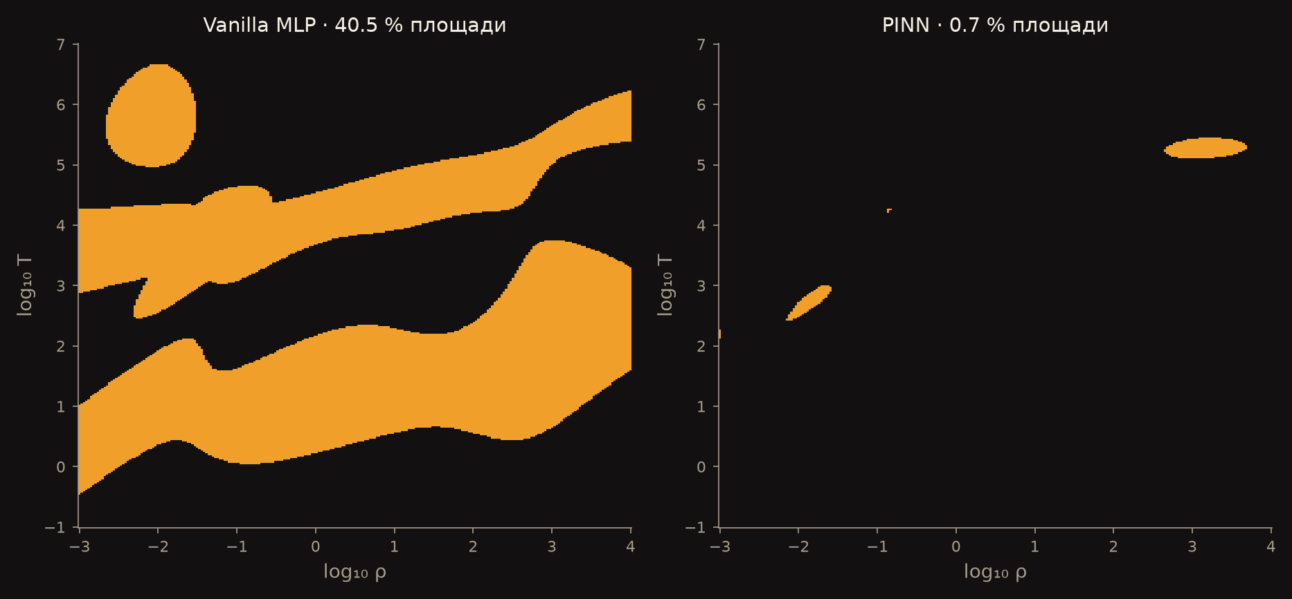
ДИАГНОСТИКА
16
— 20
Карта нарушений: физика под контролем
Флаги нарушений в каждой точке диаграммы — это и есть check_physics
Нарушения по типам, % точек теста
Vanilla: 40 % площади. PINN: 0,7 % — тонкая полоса на стыке регионов, где разрывна сама таблица. Точек с c_s ≥ c нет ни у одной модели.
Карта нарушений: Vanilla / PINN
PINN · УРАВНЕНИЕ СОСТОЯНИЯ АЛЮМИНИЯ
Notes:
У Vanilla — целые области нарушений, у PINN — тонкая полоса на стыке регионов, где сама таблица разрывна. Ни в одной точке нет c_s ≥ c.

Slide 17
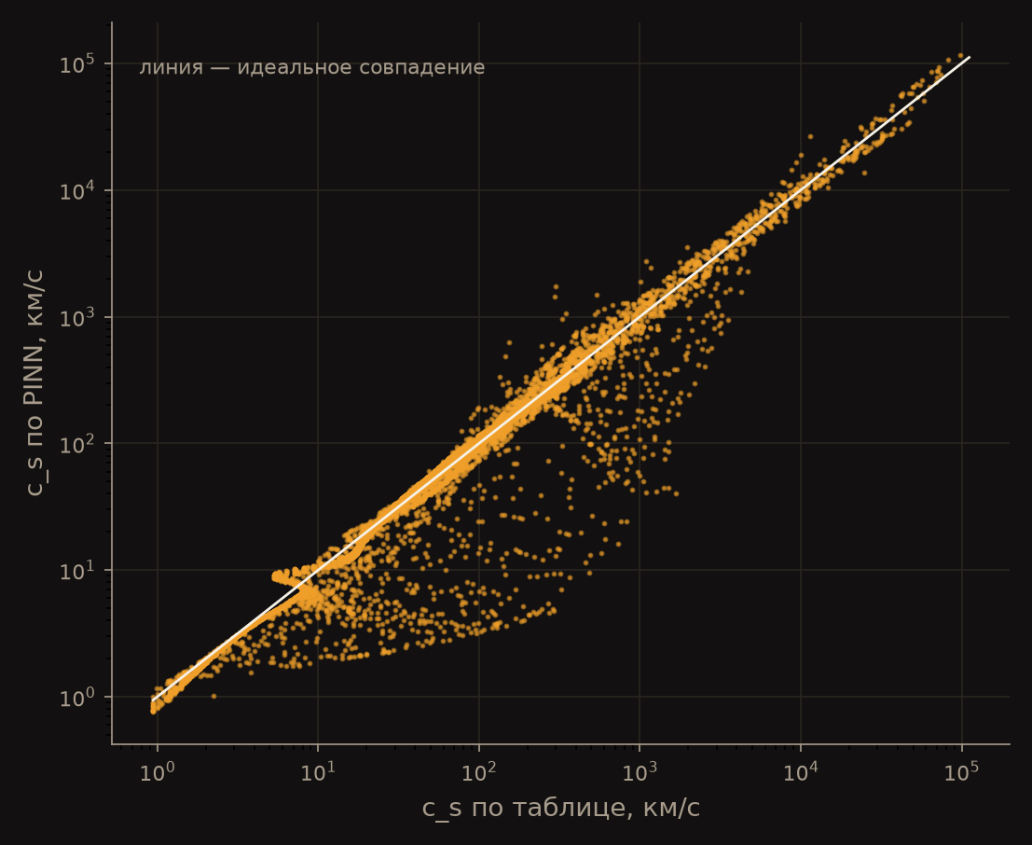
ФИЗИКА
17
— 20
Скорость звука: сверка с таблицей
Самая чувствительная к производным величина: сверка с табличными конечными разностями
R² (лог-шкала)
0,94
медианное отклонение
13,0 %
p95 отклонения
65 %
c_s ≥ c
0 % точек
Расхождения — там, где табличная c_s не определена.
c_s PINN против табличной c_s, полная диаграмма
PINN · УРАВНЕНИЕ СОСТОЯНИЯ АЛЮМИНИЯ
Notes:
Сверяем с табличными конечными разностями: R² = 0,90, медианное отклонение 11,7 %. Расхождения там, где табличная c_s не определена.

Slide 18
УПАКОВКА
18
— 20
EOSSurrogate: три метода и файл на 0,1 МБ
Класс-обёртка на 90 строк: docstrings Google-style, проверка области определения
from eos_surrogate import EOSSurrogate
eos = EOSSurrogate("pinn_best_physics.pt",
"normalization.json")
P, e = eos.predict(rho, T) # ГПа, кДж/г
cs = eos.sound_speed(rho, T) # см/с
flags = eos.check_physics(rho, T)
# stable, positive_heat_capacity,
# causal_sound_speed, in_domain, ok
>>> P, e = eos.predict(2.7, 1e4)
>>> flags["ok"]
array([ True])
predict
векторный инференс P и e
sound_speed
autograd внутри, СГС на выходе
check_physics
маски нарушений и флаг ok
in_domain
границы области определения
10⁵ запросов — 0,13 с
PINN · УРАВНЕНИЕ СОСТОЯНИЯ АЛЮМИНИЯ
Notes:
predict — векторный инференс, sound_speed — autograd внутри, check_physics — маски нарушений. 10⁵ запросов за 0,13 с.

Slide 19
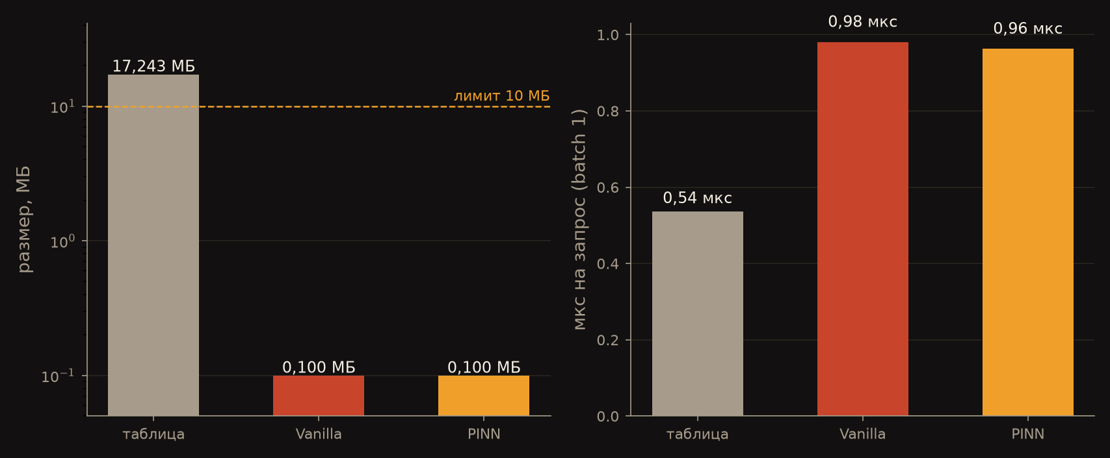
ОПТИМИЗАЦИЯ
19
— 20
Сжатие и скорость: TorchScript и int8
Дополнительный этап кейса: измеримый эффект оптимизации модели
Вариант | Размер | мкс
fp32 | 0,099 МБ | 47,7
TorchScript | 0,107 МБ | 29,7
int8 (dynamic) | 0,031 МБ | 130,9
TorchScript — ×1,6 к скорости batch-1 без потери точности.
int8 — веса в 3,2 раза меньше, p99 отклонения 0,031.
В гидрокод выбираем TorchScript.
Размер и время одиночного запроса
PINN · УРАВНЕНИЕ СОСТОЯНИЯ АЛЮМИНИЯ
Notes:
TorchScript ускоряет одиночный запрос в 1,6 раза, int8 сжимает веса в 3,2 раза ценой p99 отклонения 0,034 в нормированных единицах.

Slide 20
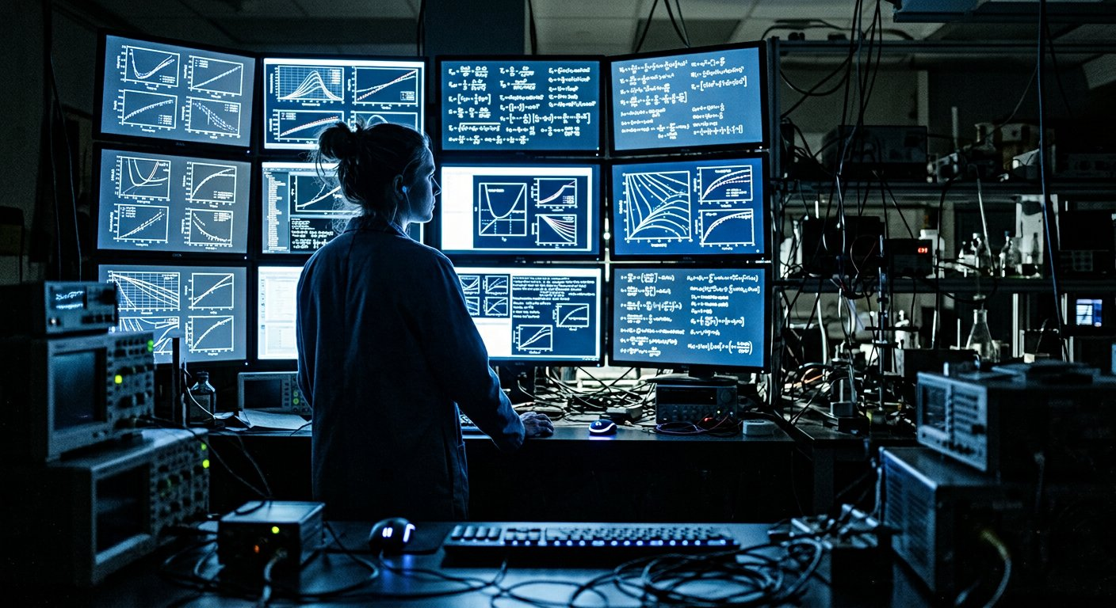
ИТОГИ
Физика под контролем, габарит в норме
СДЕЛАНО
ОГРАНИЧЕНИЯ
ДАЛЬШЕ
· Пайплайн на 1 130 053 точках, EDA и baseline
· Vanilla MLP: R²(P) = 0,99874
· PINN: 0,43 % нарушений вместо 36 %
· EOSSurrogate + TorchScript/int8, 0,10 МБ
· Карты ошибок и нарушений, README и docstrings
· Точность упирается в разрывы исходной таблицы
· На стыках регионов ошибка выше средней
· Физика проверяется по точечным производным
· Обучение на CPU: 4 минуты, качество соответствующее
· Фурье-признаки и кусочно-гладкие активации
· Обучение на сглаженной по регионам таблице
· Один ансамбль на несколько веществ
· Экспорт в ONNX и замер в гидрокоде
Case_one.ipynb · eos_surrogate.py · normalization.json · pinn_best_physics.pt · comparison_table.csv · error_heatmap_scientific.png · README.md
Notes:
Закрыты все пункты чек-листа. Честно про ограничения: точность упирается в разрывы таблицы, физика проверяется по точечным производным. Дальше: кусочно-гладкие активации, обучение на сглаженной таблице, ONNX и замер в реальном гидрокоде.

